Slide 1
微處理機實驗
實驗二：開發環境cubeIDE使用教學

Slide 2
大綱
選擇工作空間
登入帳號
建立新專案
設定並生成程式碼
燒入專案
燒入設定
編輯程式

Slide 3
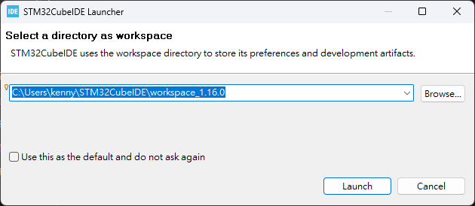
選擇工作空間
使用預設路徑即可
點選Launch
1
2

Slide 4
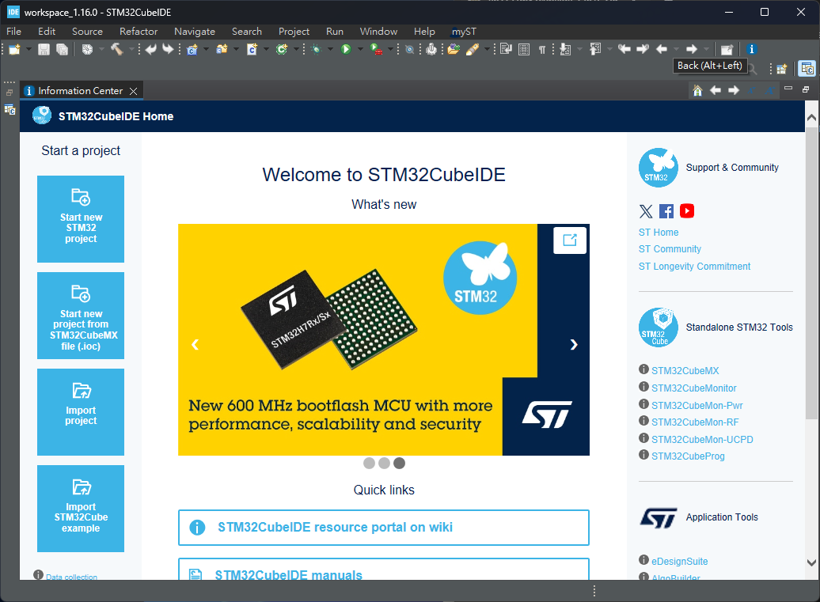
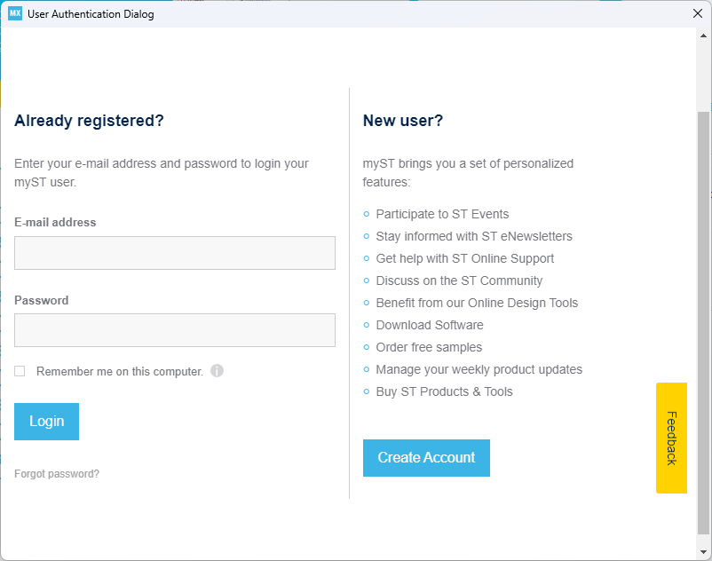
登入帳號
1
2
3

Slide 5
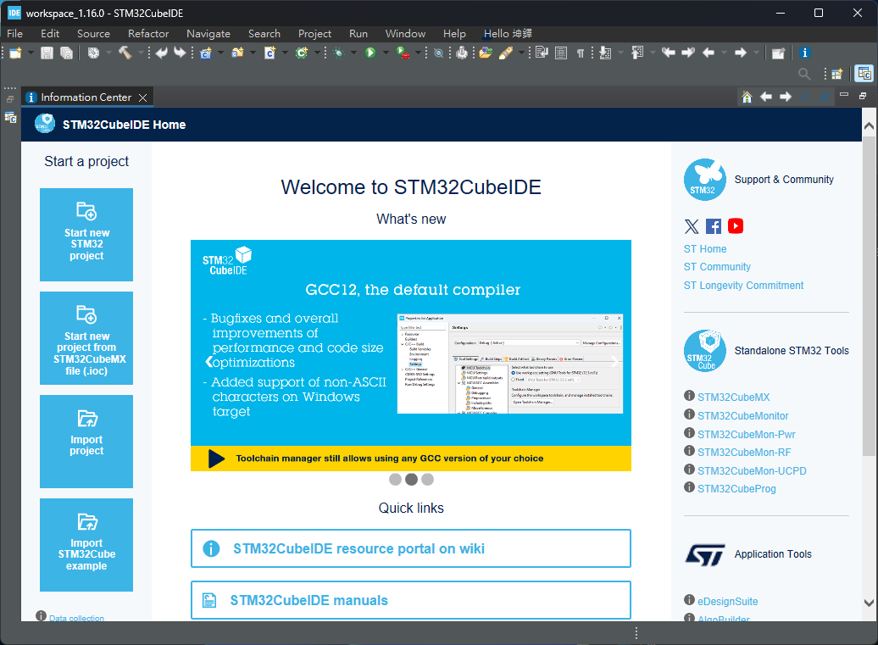
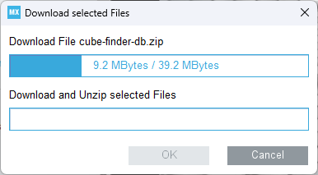
建立新專案(1/3)
第一次建立需要等待安裝一些套件

Slide 6
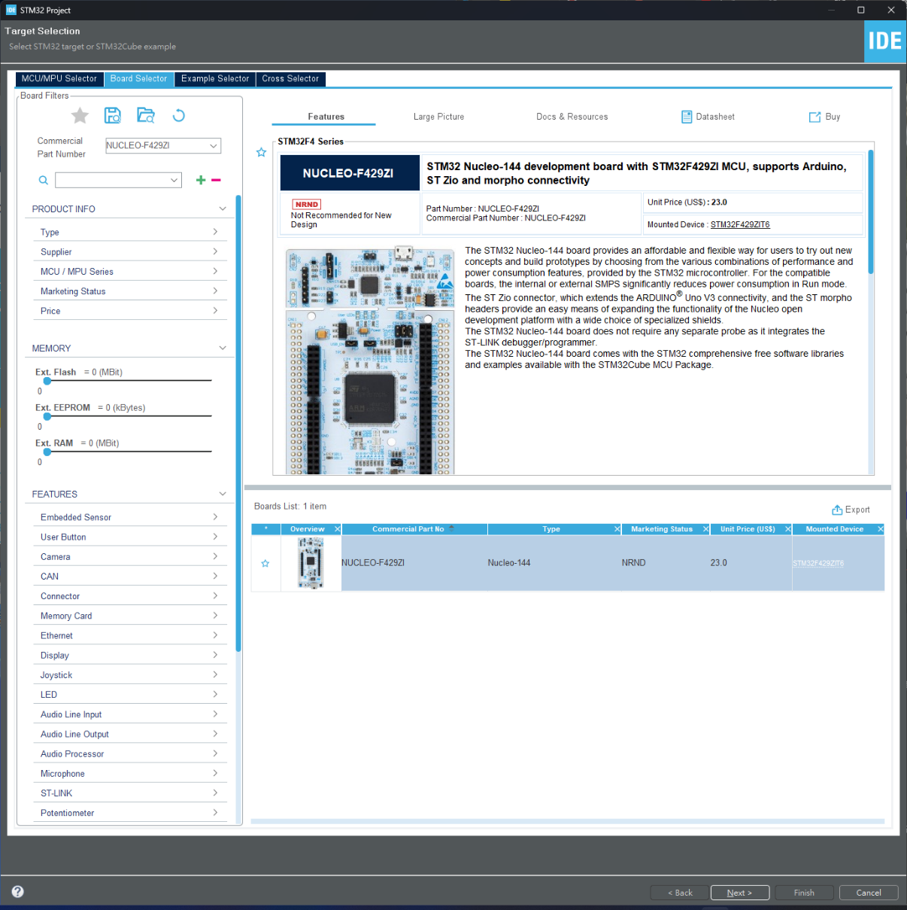
建立新專案(2/3)
選擇板子選擇器
搜尋NUCLEO-F429ZI
選擇正確板子
下一步
1
2
3
4

Slide 7
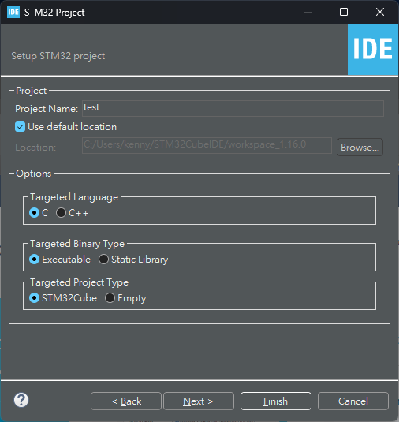
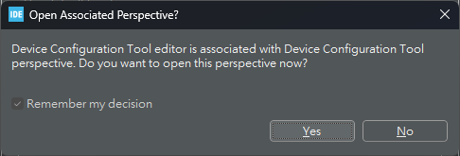
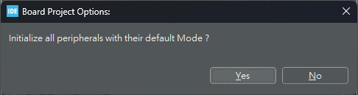
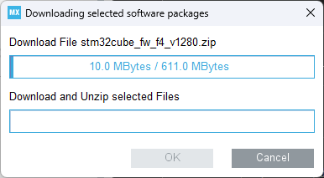
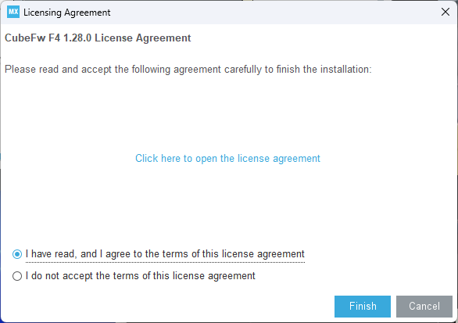
建立新專案(3/3)
填寫專案名稱
選擇正確設定選項
結束
第一次等待安裝套件
1
4
2
5
3

Slide 8
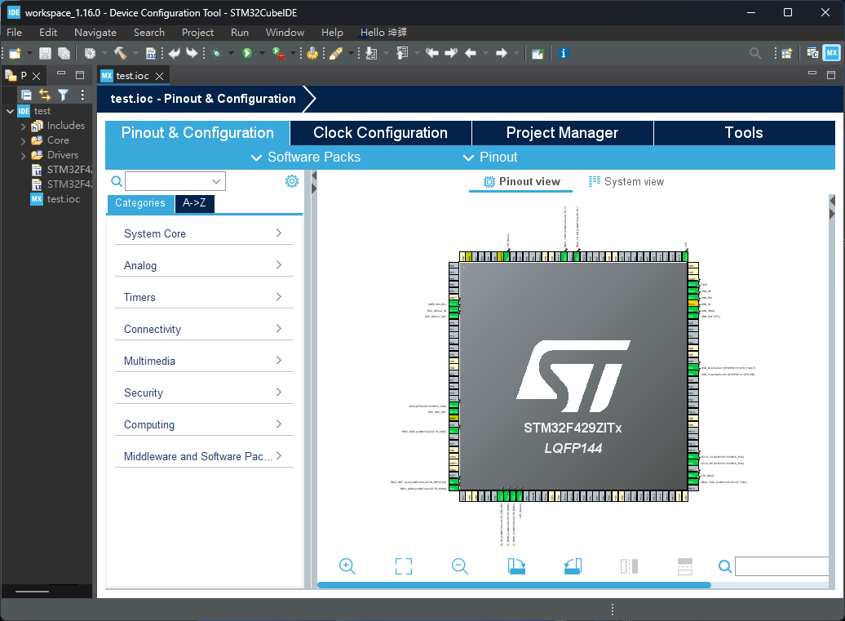
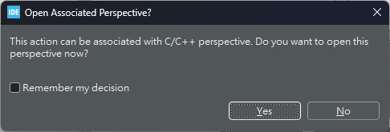
設定並生成程式碼
利用圖形化介面設定(可先使用預設)
生成程式碼
2
1

Slide 9
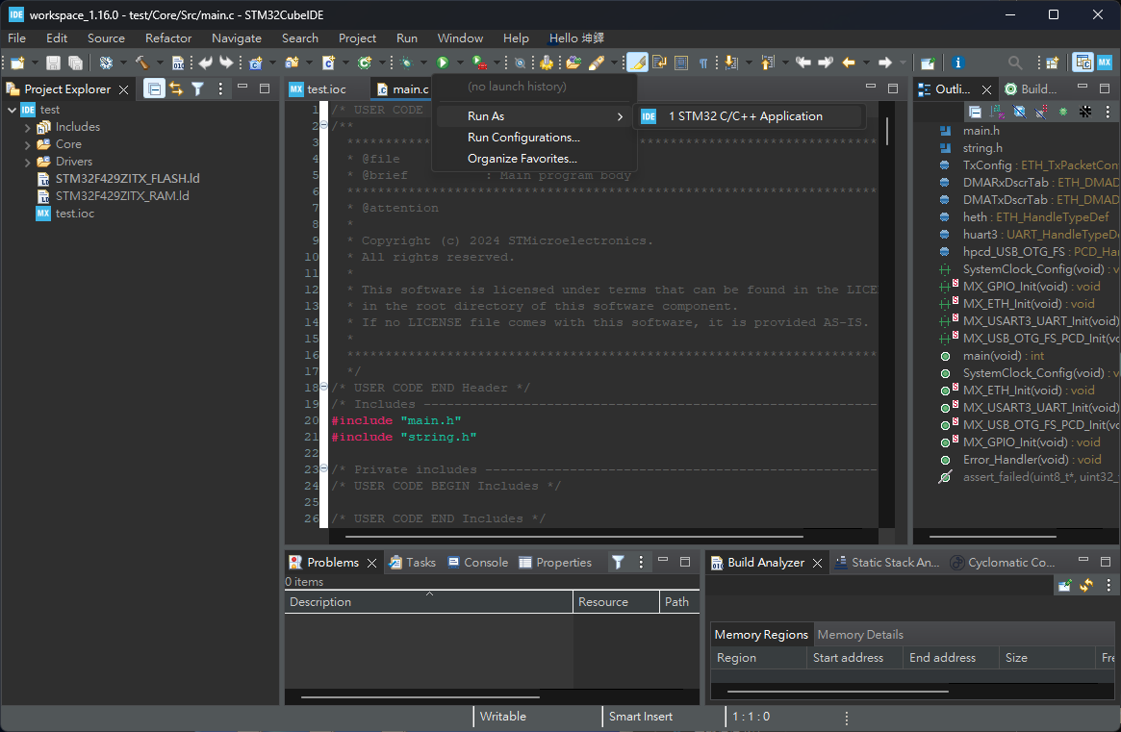
燒入專案
使用 STM32 C/C++ Application
1
2
3

Slide 10
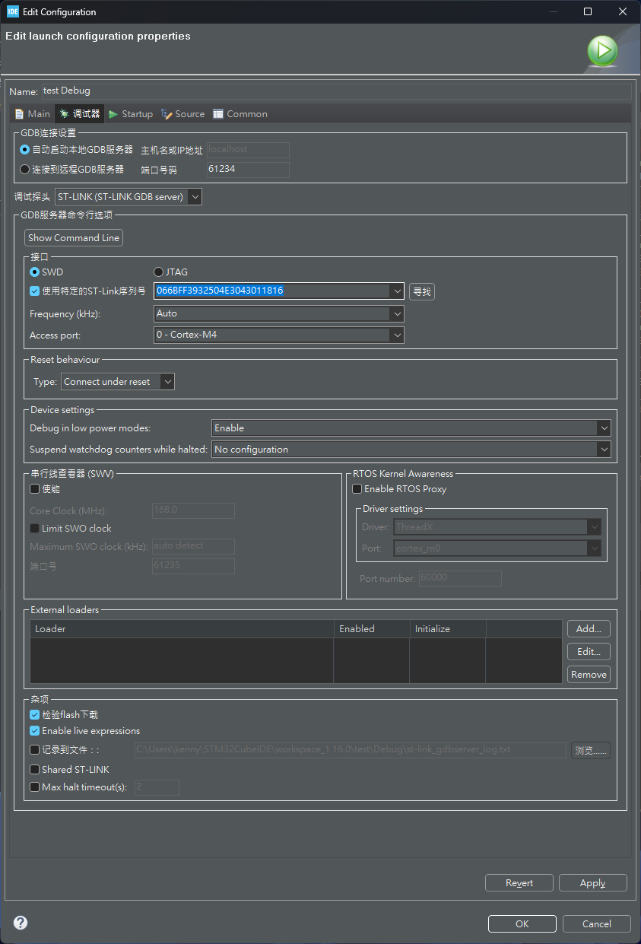
燒入設定
接上板子
選擇調試器
使用特定的ST-Link
尋找板子
點擊ok
1
2
3

Slide 11
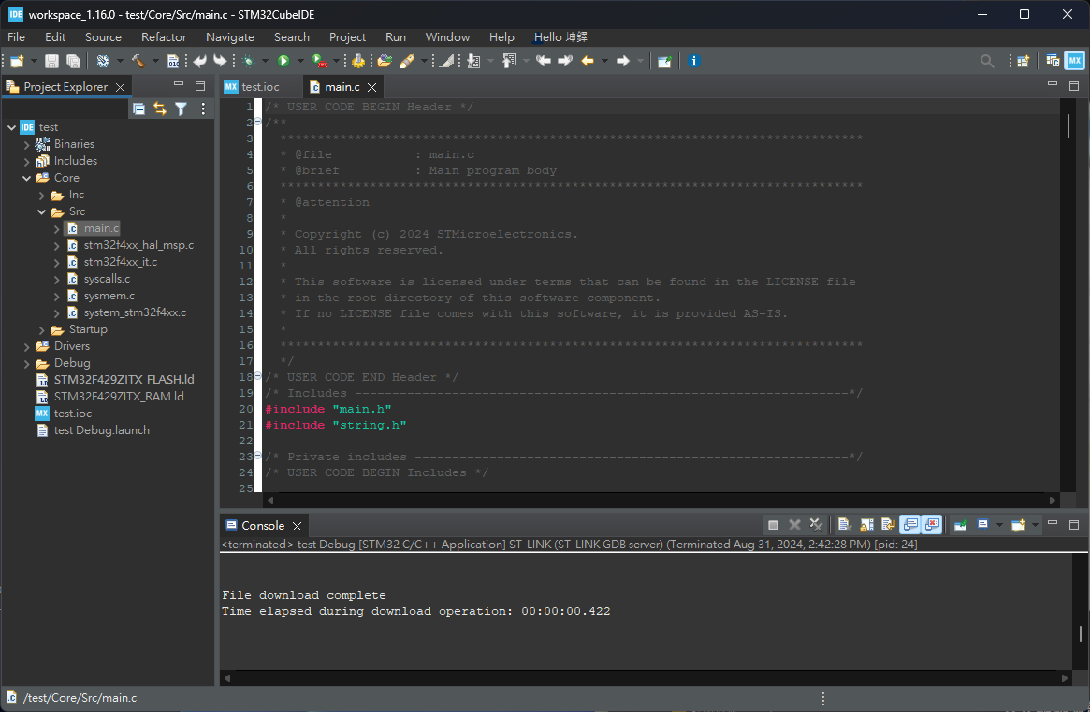
編輯程式
選擇主程式檔案 Core >> Src >> main.c
2
1

Slide 12



謝 謝 指 教

